Slide 1
第四章 第三节 化学键
第1课时 微粒间的相互作用
——化学键

Slide 2
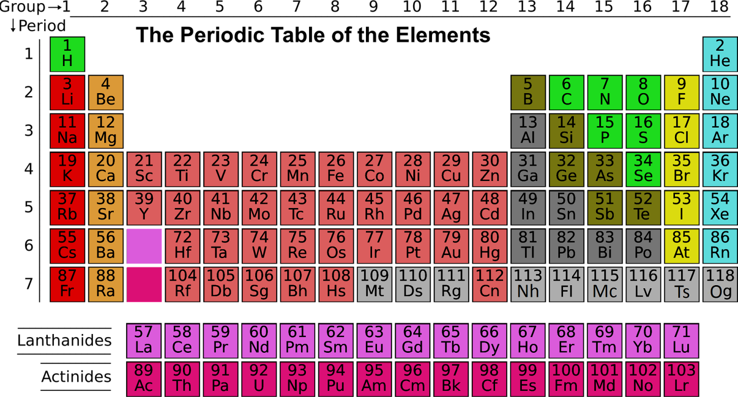
情境导入
从元素周期表可以看出，到目前为止，已经发现的元素有一百多种。然而，由这一百多种元素的原子构成的物质已超过1亿种。
宏观
（质量）
微观
（粒子数）
那么，元素的原子之间通过什么作用形成如此丰富的物质呢？

Slide 3
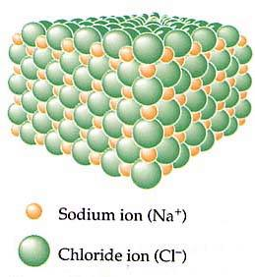
思考与讨论
熔融NaCl能导电 微观
（粒子数）
液态HCl不能导电 微观
（粒子数）
Cl
Cl
H
H
Cl
Cl
H
H
Cl
H
Cl
H
801℃ 微观
（粒子数）
1500℃ 微观
（粒子数）
熔融（粒子数）
NaCl == Na⁺+Cl⁻ 微观
（粒子数）
△
2HCl == H₂+Cl₂微观
（粒子数）

Slide 4
学习任务1
离子键
离子键：
带相反电荷离子间的相互作用。
Na
Cl
+11
+17
离子化合物：
由离子键构成的化合物。
Na⁺
+11
+17
Cl⁻
如NaCl、NH₄Cl、Na₂O、NaOH
Na⁺ Cl⁻

Slide 5
学习任务1
离子键
常见的离子化合物
1、活泼金属氧化物（如：Na₂O）
2、大多数的盐：
活泼的金属元素 和活泼的非金属元素
形成的盐。（如：NaCl）
（IA、IIA）
（VIA、VIIA）
活泼的金属元素和酸根离子形成的盐。(如：NaNO₃)
铵根和酸根离子（或活泼非金属元素）形成的盐。
如NH₄Cl ,NH₄NO₃
3、强碱：活泼的金属阳离子与OH⁻。（如：NaOH)

Slide 6
学习评价1
(1)离子化合物中一定含有金属元素( )
(2)由金属元素和非金属元素形成的化合物一定是离子化合物( )
(3)第ⅠA族元素与第ⅦA族元素形成的化合物一定是离子化合物( )
(4)含有离子键的化合物一定是离子化合物( )
(5)离子化合物中一定含有阴离子和阳离子，所以离子化合物一定能导电
( )
×
×
×
√
×

Slide 7
小结
离子键的三个“一定”和两个“不一定”
(1)三个“一定”
①离子化合物中一定含有 ；
②含有 的物质一定是离子化合物；
③ 中一定含有阴离子和阳离子。
离子键
离子键
离子化合物
(2)两个“不一定”
①离子化合物中不一定含有金属元素，如NH₄Cl、NH₄NO₃等；
②含有金属元素的化合物不一定是离子化合物，如AlCl₃。

Slide 8
学习任务2
共价键
均不容易失去e-
+1
+1
+17
+1
H
H
Cl
H
+1
共用电子对
+17
+1
+1
+1 -1
共用电子对不偏向任何一个原子
共用电子对偏向Cl，偏离H
H
H
H Cl
非极性共价键
极性共价键

Slide 9
学习任务2
共价键
共价键：原子间通过共用电子对所形成的相互作用。
其实质是静电作用，包含静电引力和静电斥力。
极性共价键
HCl、H₂O、CO₂
共价键的分类
非极性共价键
H₂、O₂、Cl₂
共价化合物：以共用电子对形成分子的化合物。
注意：共价化合物只含有共价键。

Slide 10
学习任务2
共价键
常见的共价化合物
1、非金属氢化物：如NH₃、H₂S、H₂O
2、非金属氧化物：如CO、CO₂、SO₂
3、酸：如H₂SO₄、HNO₃
4、大多数有机化合物：如CH₄、CH₃CH₂OH

Slide 11
学习评价2
(1)共价键与离子键的成键微粒是一样的( )
(2)非金属元素只能形成共价键( )
(3)只含共价键的化合物一定是共价化合物( )
(4)只由非金属元素组成的化合物一定是共价化合物( )
(5)共价化合物中也可能含有金属元素( )
×
×
√
×
√
含有共价键的化合物不一定是共价化合物。
如NH₄Cl、NaOH、Na₂O₂

Slide 12
学习评价3
现有下列物质：HCl、CO₂、H₂O、H₂、NaOH、Cl₂、NaF、CH₄、MgCl₂、CaO、NH₄Cl。请回答下列问题：
1、属于离子化合物的有：
2、属于共价化合物的有：
3、既含离子键，又含共价键的有：
NaOH、NaF、MgCl₂、CaO、NH₄Cl
HCl、CO₂、H₂O、CH₄
NaOH、NH₄Cl

Slide 13
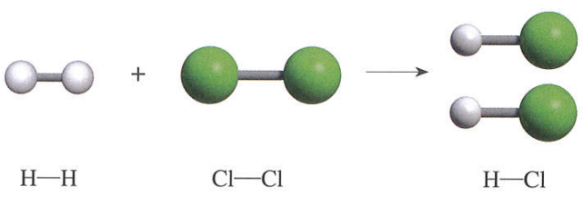
学习任务3
化学键
化学键：相邻原子或离子之间的强烈相互作用。
宏观
（质量）
化学反应的本质：旧化学键的断裂和新化学键形成的过程。

Slide 14
归纳总结
共价化合物
非金属原子
形成共用电子对
共价键
非金属原子
化学键
失去e-
阳离子
活泼金属原子
静电作用
离子键
得到e-
阴离子
活泼非金属原子
离子化合物

Slide 15
学以致用
已知，随核电荷数递增，卤族元素气态氢化物稳定性依次递减，请从化学键的角度谈谈你对这一现象的看法。
宏观
（质量）
下表中是一些化学键键能的数据
化学键 | H-F | H-Cl | H-Br | H-I
键能（kJ/mol） | 568 | 432 | 366 | 298
氢化物 稳定性 | 很稳定 | 较稳定 | 稳定 | 不稳定
微观
（粒子数）

Slide 16
思考与讨论
100℃ 微观
（粒子数）
水蒸气 微观
（粒子数）
H₂O
宏观
（质量）
1000℃ 微观
（粒子数）
H₂+O₂ 微观
（粒子数）

